Slide 1
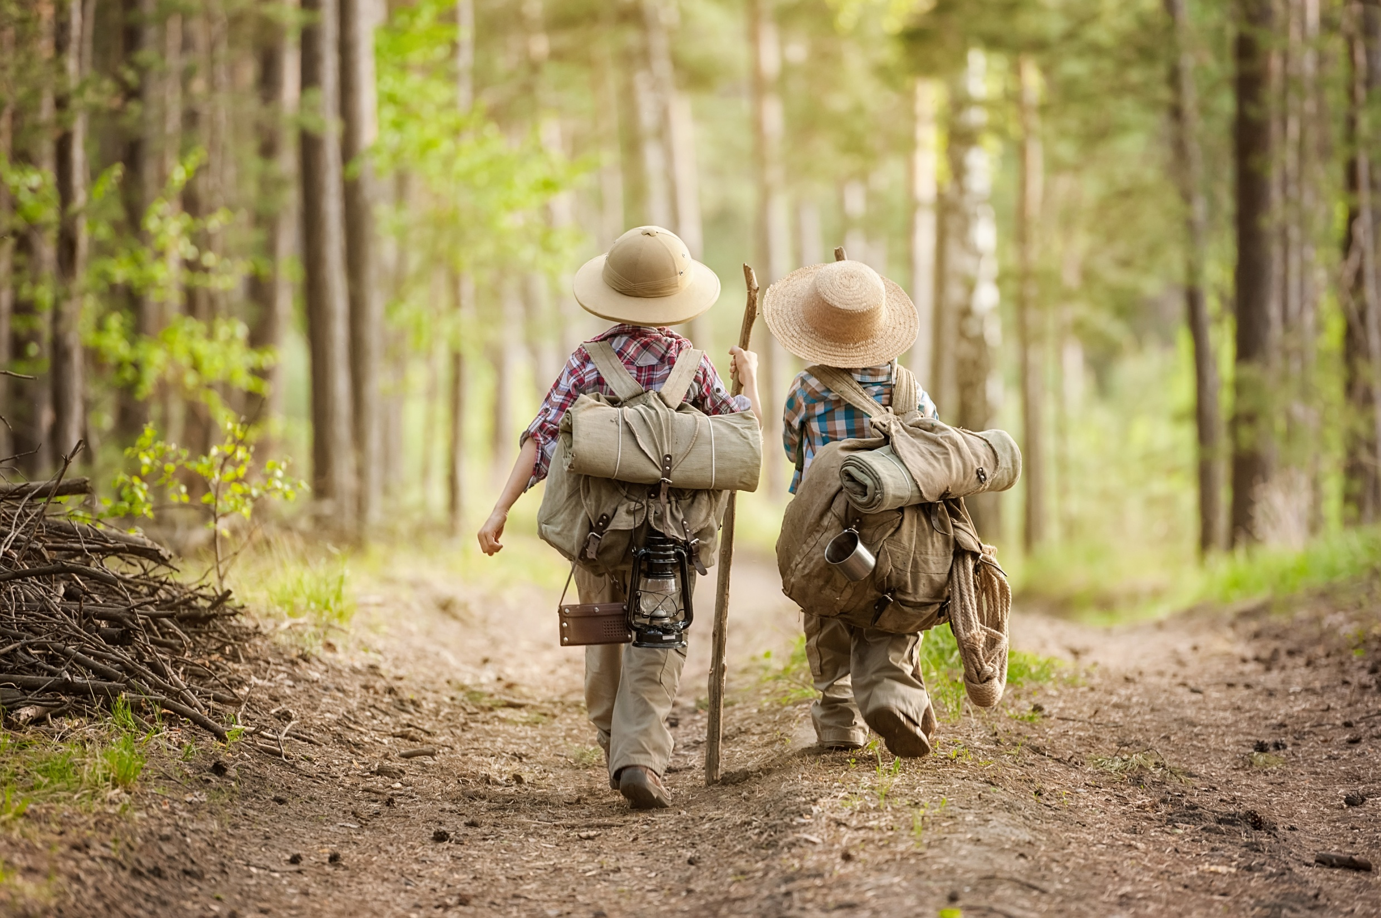

תדריך מקדים לטיולי אתגר 2022

Slide 2

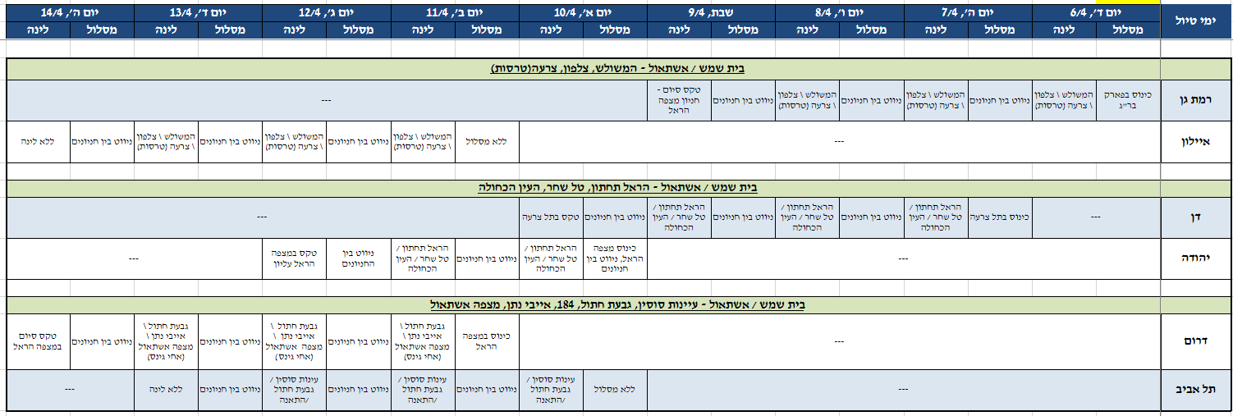

Slide 3
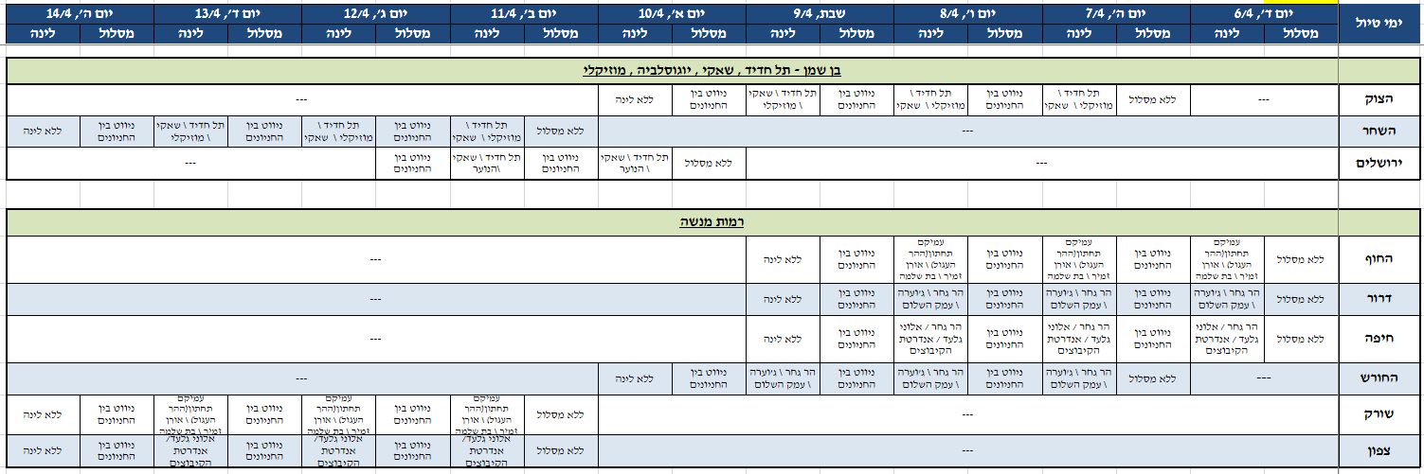

Slide 4

אילו אתגרים יש לנו באתגר?
אחוות מעורבבות
מדריכים חדשים ולא מוכרים, הדרכה של חניכים
"לא שלי..." (פחות מוטיבציה לגבולות ומשמעת)
לינת שטח ובישול על מדורות
ניווטים, קושי בשליטה
טיול נודד, "כל הציוד על הגב..."
התנסויות
פערים בין שבטים, חניכים ומדריכים
מורכבות לוגיסטית
טיול הכנה חלקי לרוב הצוות הבוגר (ניווט בנקודות)
חוסר נסיון בהדרכה- אחרי תקופת הקורונה

Slide 5

אילו אתגרים יש לנו באתגר?
מהי חוויית החניך?
  מה קשה לו?
  מה מלחיץ?
  למה חניכים חוזרים הביתה?
מהי חוויית המדריך?
  איך זה להדריך בזוג?
  מה המשימה של המדריך בטיול אתגר?

Slide 6

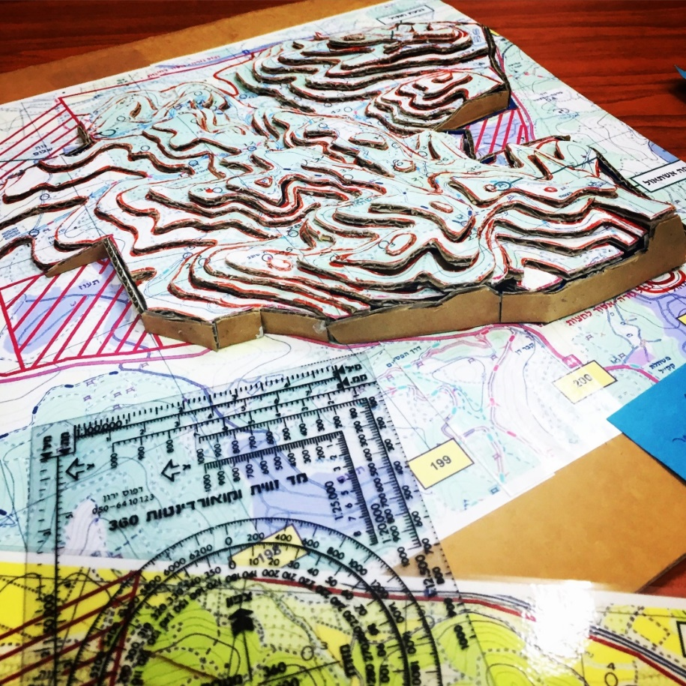
ניווטים והתמצאות
למה לנווט?
מה זה אומר "לנווט"?
תחקירים מקדימים
עזרים

Slide 7

ניווטים והתמצאות
דיווחים – על מה ולמה?
חמ"ל – מי שם ותפקידם?
*חמ"ל סטטי ושאינו ברכב!
שרשרת הדיווח הרצויה
יש לעדכן מרכז הנהגה על חוליות
שאיחרו ו/או שאין איתן קשר

Slide 8
להלן הפעילות הנדרשת כאשר משתתף או משתתפים לא הגיעו לנקודת הסיום 30 דקות לאחר המועד האחרון שנקבע לכך:
יש לאתר את שם הנעדר/הנעדרים ולזהות את ציר הניווט שלהם. | (1)
יש לבדוק עם המשתתפים האחרים אם ראו אותם, היכן ומתי. | (2)
יש לשלוח כלי רכב לצירים הראשיים סביב אזור הניווט. | (3)
יש להוציא חוליות סריקה בנות 4‎-3 איש, בליווי מבוגר, בכיוונים שונים לאורך המסלול, תוך איתור מקומות מסוכנים. | (4)
מגיש עזרה ראשונה/חובש יימצא במקום מוגדר וידוע לצוותי החיפוש, מצויד בערכת עזרה ראשונה ובמים. | (5)
בהתקרב חוליית חיפוש למקום מסוכן (כמו מצוק, מדרון תלול וכו'), יש לקרוא לנעדר בשמו ולנסות לאתר קולות אדם או משרוקית. | (6)
אם הנעדר נמצא פצוע, ללא יכולת תנועה, אין להזיזו ללא אישור רופא או חובש. | (7)
אם הנעדר לא נמצא, יש לדווח לגורמי הביטחון באזור ולבקש סיוע מיידי לחיפוש הנעדר. | (8)

Slide 9
תאום טיולים
באופן כללי יש להוציא אישור ביטחוני לפעילות ניווט, כאשר ניתן באתר התיאום לציין שטח ניווט כללי.
יש להוציא לטיול אתגר את האישורים הבאים:
אישור לכל גדוד על פי כיוון ההליכה שלהם, למסלולים. (יודגש דרך נקודת ההתחלה והסיום) – ניתן להוציא אישור חופף ל2 גדודים המטיילים זה מול זה.
אישורים לחניונים לכמות המקסימאלית של החניכים. (לינה של שני הגדודים + צוות המנהלה)
אישורים לחניונים למהלך היום (על הכמות המקסימאלית של צוות המנהלה והחניכים שלא יצאו למסלול)
אישור למפגש הכולל של כל החניכים בסיום הטיול ובתחילתו (במידה ויש)
את האישורים יש להוציא על שם מנהל/ת הטיול, כאשר האחראי/ת בשטח צריך להיות הרשג"ד/ית או אחראי/ת החניון. במידה והמפגש הראשון של החלוקה לאחוות, מתקיים באזור הפעילות הקבוע של ההנהגה, אין צורך להוציא אישור תיאום טיולים.

Slide 10
הנחיות ונהלים כלליים
חל איסור על כניסה לשדות חקלאיים ואזורים פרטיים
  ככלל, יש לשמור על הטבע ולנקות את המסלולים.
משקל מקסימאלי לנשיאה/סחיבה של חניך ט' – עד 12 ק"ג ולא יותר מ20% ממשקל גוף
  יש להגיע עם תיקים אישיים ערב הטיול לבדיקתם ושקילתם
  יש לוודא תיקים מתאימים לטיול

Slide 11
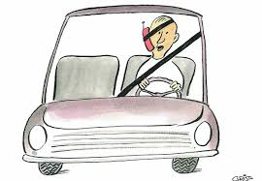
הנחיות ונהלים- נהיגה
חציית כביש במעברים תחתיים בלבד
דגש חשוב לעמידה לצד מעברים אלו – זהירות
מקירבה מסוכנת לכבישים
יש לשים לב לכמות הרכבים במסלולים בהם אנו מטיילים – אין לקיים עצירות ארוכות על דרכים, אין ליצור קשר עם רכבים פרטיים
יש לשאוף לנהיגה בכבישים ולא בשטח, ובוודאי לא לקצר טווחים עם ניתן לנסוע בעוקף בכבישים
ניהול אישורי נהיגה:
סיום נהיגה בחניונים עד השעה 20:00. לאחר שעה זו- נהיגה באישור מרכז/ת הנהגה.
ניהול היום האחרון כך שכלל הנהגים בבית אחרי פריקת הציוד בשעה 19:00. במידה ותרצו שיישארו יותר- הבאת נהג רענן, לינה לילה לפני במקום סגור.

Slide 12

בישול ומזון
יש לוודא שטח בישול רחב ושאינו צפוף
שטח נפרד להכנה
תאורה מספקת
נוכחות צוות בוגר
איזור שפיכת נוזלים חמים
0-200: 4 עמדות, 200-400: 5 עמדות.
אחת נוספת ליד גנרטור

Slide 13

מזג האוויר
יש להיערך למזג אוויר חורפי וקייצי
ה"דיפולט" הוא לישון באוהלים. במידה והטמפ' הצפויות יהיו חמות יתקבל היתר מהתנועה ללינה תחת כיפת השמיים.
ייתכנו מסלולים בוציים. יש לחשב מסלול הניווט בהתאם (שלא על שבילים)
דגש על מים – בדיקת מים ביציאה (למרות שהחניכים סוחבים וכבד להם....) וביצוע בדיקות כמות מים במעברי חובה או בנקודות שתגדירו.
יש לוודא ששותים גם בחניון (אם ניתן תה כללי – הכי טוב)

Slide 14
סימולציות חינוכיות

Slide 15
ערב ראשון לטיול
מדריכה של שבט בונבון, מגיעה אלייך וטוענת כי חניך משתלב משבט איקס בשם רוני, אמר לחניך אחר מהשבט שלה (דני) שהוא מוצא חן בעיניו. חשוב לציין שאותה המדריכה היא מנהלנית בחניון, ולא המדריכה של שניהם.
דני אמר לו שהוא לא מעוניין והלך ממנו. לאחר מכן, רוני ניסה להצטרף לכל פעילות קבוצתית עם החניך השני (בישול, חלוקה לזוגות בפעילות שיח).
החניך לא מרגיש בנוח איתו ושיתף את אמא שלו. אמא שלו התקשרה לראש השבט ומבקשת לשלוח את רוני הביתה כי הוא פוגע במרחב הבטוח של דני. ​
מה בעייתי בסיטואציה?​
כיצד נרצה לפעול? ​
מה הכלים שעומדים לרשותנו בסיטואציה כזו?​
מה אני יכול/ה לעשות היום על מנת להימנע מסיטואציה כזו?

Slide 16
הגיע הערב הראשון של הטיול, את/ה מסתובב/ת בין החניונים ונערכת ישיבות רשג"דים/ות. בישיבה את/ה מגלה שיש המון חניכים/ות מגדוד מסוים שמבקשים לעבור אחווה. הנושא מייצר לחץ אצל הרשג"דים/ות שלא מצליחים לעסוק באישור צירי הניווט. ​
מה בעייתי בסיטואציה?​
כיצד נרצה לפעול? ​
מה הכלים שעומדים לרשותנו בסיטואציה כזו?​
מה אני יכול/ה לעשות היום על מנת להימנע מסיטואציה כזו?

Slide 17
יום הניווטים הראשון הסתיים ויש 2 אחוות בגדוד 4 שהתברברו רוב היום, הרשג"ד שלהם דני היה מאוד לחוץ, צעק על המדריך והאחווה ואת מגלה כעת כי שתי האחוות נמצאות בשיחה נזיפה עם הרשג"דית הצעירה דנית. את מזהה כי מצב הרוח של המדריכים/ות והחניכים/ות בכל גדוד 4 ירוד מאוד.​
מה בעייתי בסיטואציה?​
כיצד נרצה לפעול? ​
מה הכלים שעומדים לרשותנו בסיטואציה כזו?​
מה אני יכול/ה לעשות היום על מנת להימנע מסיטואציה כזו?​

Slide 18

מפתחות להצלחה
?

Slide 19

מפתחות להצלחה
עצמאות רשג"דים
עצמאות החניונים
תכנון היום ה-1 לפרטי פרטים
חמ"ל מעובה ותקשורת זמינה
חניונים בעלי גישה קלה
צוות רחב וגדול
חלוקת תפקידים ברורה בצוות המנהל
היררכיה ברורה ומשמעת עם החניכים
חיוך גדול פותר (כמעט) הכל!

Slide 20

תודה על ההקשבה
ובהצלחה!

